Slide 1
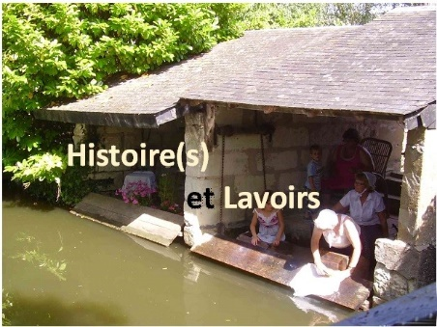



Slide 2
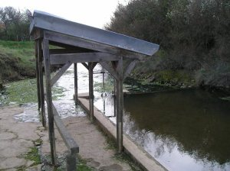
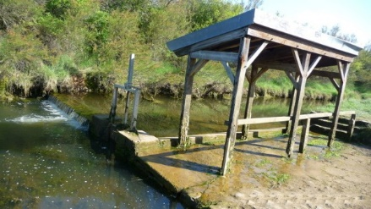
Ce lavoir a été construit
au début du XXe siècle sur les bords de la rivière Gerfleur. C’est l’un des
lavoirs les plus connus de France puisqu’il a été utilisé comme décor de films
publicitaires pour une machine à laver le linge bien connue. Il était dépourvu
de toiture à l’origine, celle-ci ayant été construite en 1972 pour les besoins
du tournage…

Slide 3

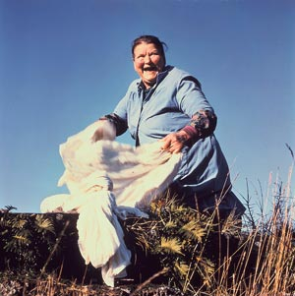
La Mère Denis
Figure légendaire de la publicité, la Mère Denis est connue de tous les Français. Un destin tardif et heureux qui fit de cette humble femme une véritable icône.
Ce n’est qu’à 79 ans que la Mère Denis connaît la gloire en devenant l’emblème de la marque Vedette. En seulement 8 films publicitaires, tournés entre 1972 et 1980, elle devient une figure légendaire de la publicité, connue alors par 80% des français ! Son fameux « Ch'est ben vrai cha ! » fera grimper la notoriété de la marque Vedette de la 9ème place à la 2ème en un temps record !
La Mère Denis, qui n’a
jamais eu personnellement de lave-linge, cesse ses activités de lavandière en
1980 et quitte son hameau d’adoption pour partir dans une maison de retraite à
Pont l’Evêque en 1982. Elle y décède en 1989 à l’âge de 96 ans.

Slide 4
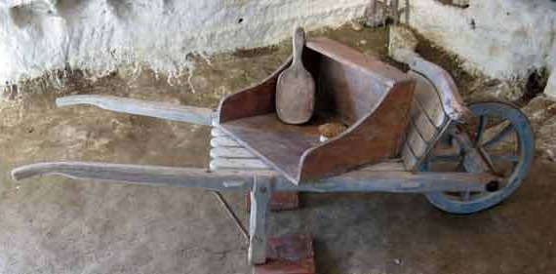
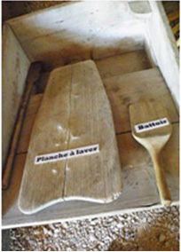
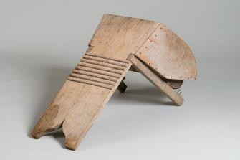
Le bord du lavoir comporte une pierre (ou une planche en bois) inclinée. La lavandière, à genoux, jette le linge dans l'eau, le tord en le pliant plusieurs fois, et le bat avec un battoir en bois afin de l'essorer le plus possible. En général, une solide barre de bois horizontale permet de stocker le linge essoré avant le retour en brouette vers le lieu de séchage.
La planche & le battoir dans le cabasson la selle
La selle à laver : en bois, composée d’une planche de plusieurs crans et, parfois, d’un repose-genou dont le bout inférieur était taillé en forme de “queue de pie “

Slide 5
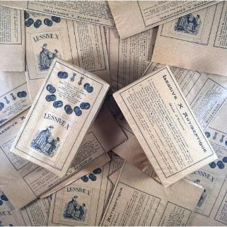
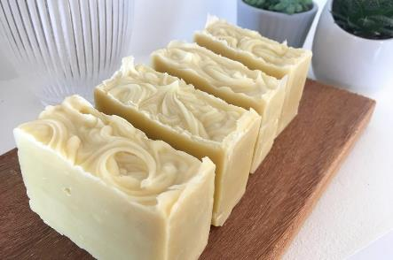
Le secret de la lavandière
Fabrication d'un savon
"comme grand-mère"
Ingrédients : Un demi verre d'eau
Un verre de suif de bœuf
Deux cuillères à soupe de cristaux de soude
Immerger lentement les cristaux de soude à chauffer.
Faire ramollir le suif.
Mélanger et battre jusqu'à obtenir une crème homogène.
Verser dans un récipient et couvrir d'un carton.
Démouler après une journée puis laisser durcir deux à trois semaines.
La lessive
La lessive se faisait à la cendre de bois, celle de chêne et de châtaignier était évitée car sa forte teneur en tanin pouvait tacher le linge.
Des boules de bleu plongées dans l'eau de rinçage rendaient le linge d'un blanc étincelant.
Des racines de saponaire jouaient le rôle d'assouplissant.
Parfois des rhizomes d'iris servaient à parfumer la lessive.

Slide 6
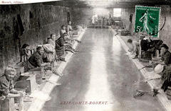
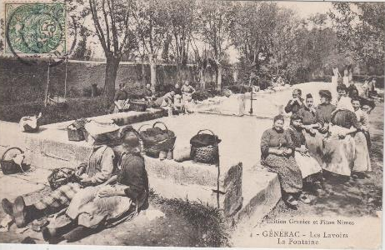
La carte postale du lavoir date des années 1900.
La naissance des lavoirs
Longtemps la lessive s'est faite au bord de la rivière sur une pierre inclinée ou une simple planche et sans abri.
A la fin du XVIIIème siècle un besoin d'hygiène croissant se fait sentir en réaction de la pollution industrielle et des épidémies ont vues les premières construction de lavoirs.
Cela s'est accentué avec la loi du 3 Février 1851 qui vote un crédit spécial pour subventionner à hauteur de 30 % la construction des lavoirs.
Certains confèrent au lavoir l’allure d’un petit temple où s’incarne la part des lavandières elles-mêmes dont la tâche répétitive et souvent épuisante se trouve valorisée, presque sacralisée, par un édifice remarquable.

Slide 7
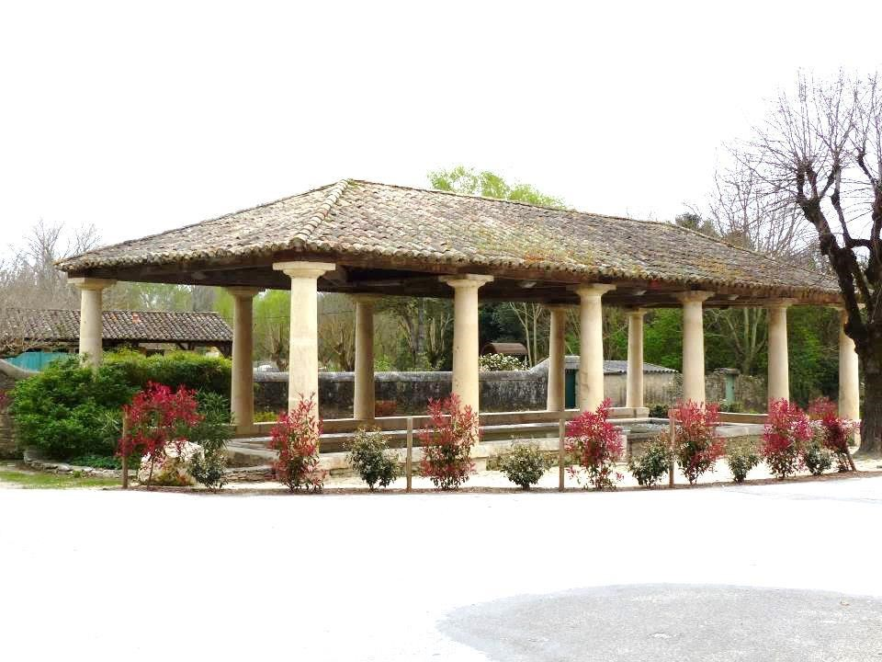
Goudargues

Slide 8
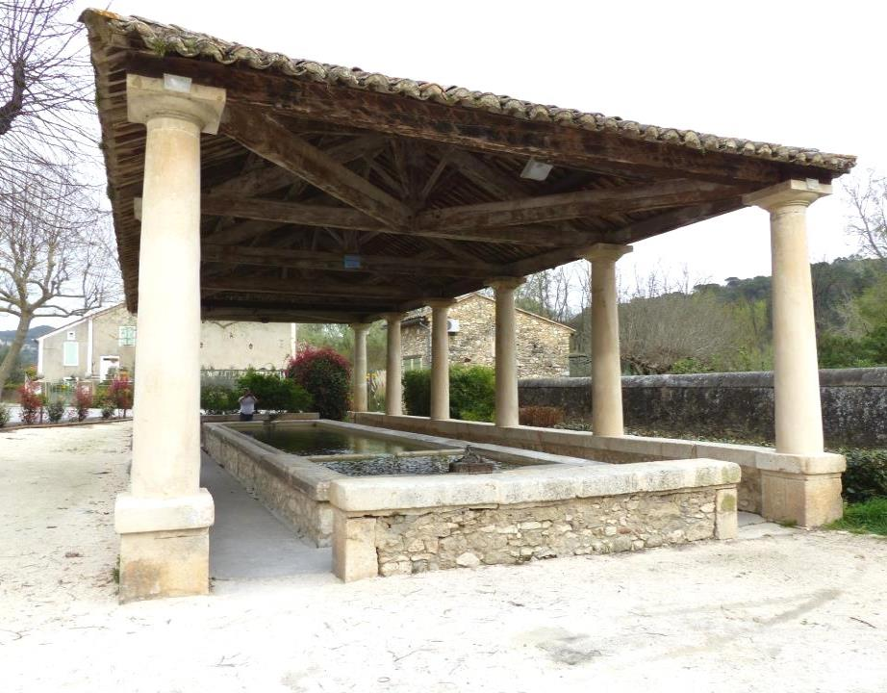
Goudargues

Slide 9
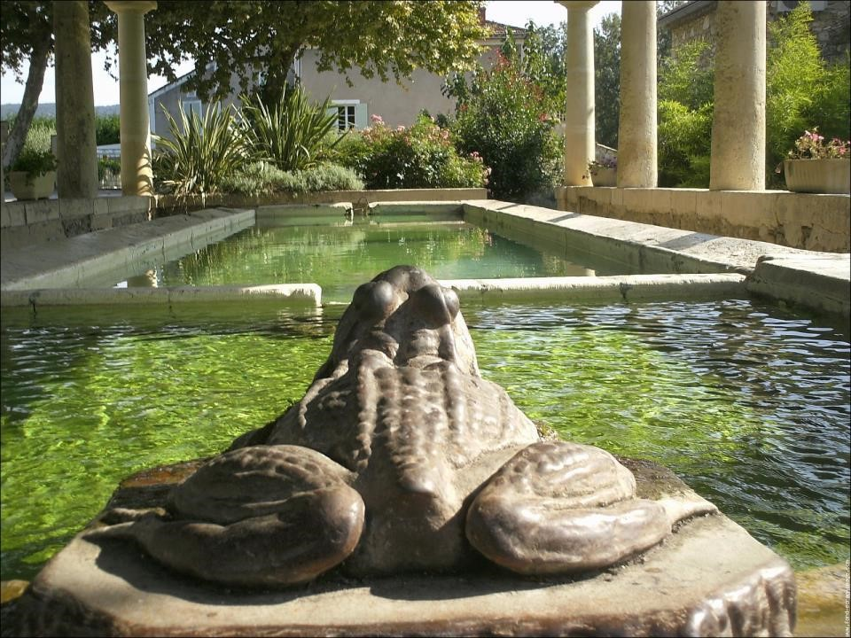
Goudargues

Slide 10
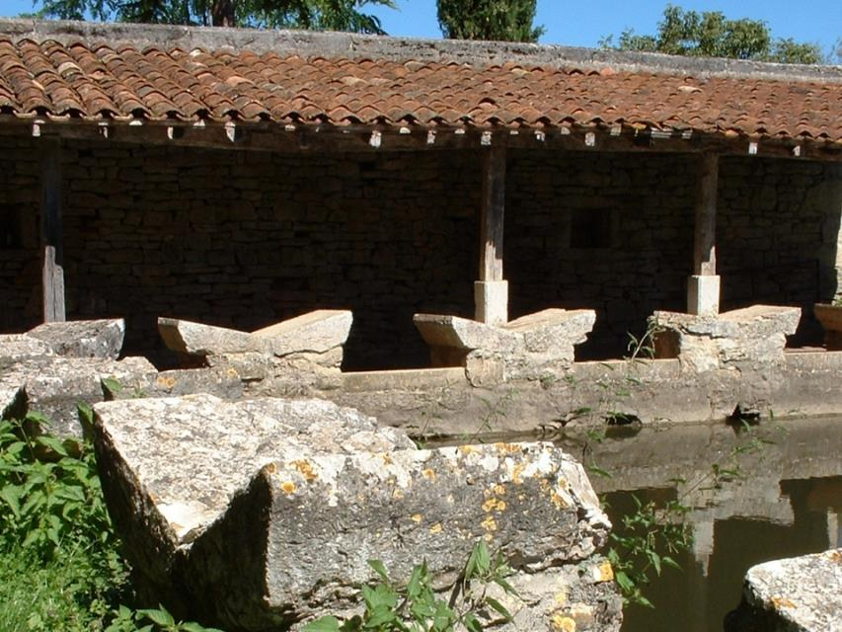
Certains lavoirs du Lot ont même leur propre spécificité avec leur dalle de pierre en forme de « V », et qui répondent au doux nom de « Lavoirs papillons »

Slide 11
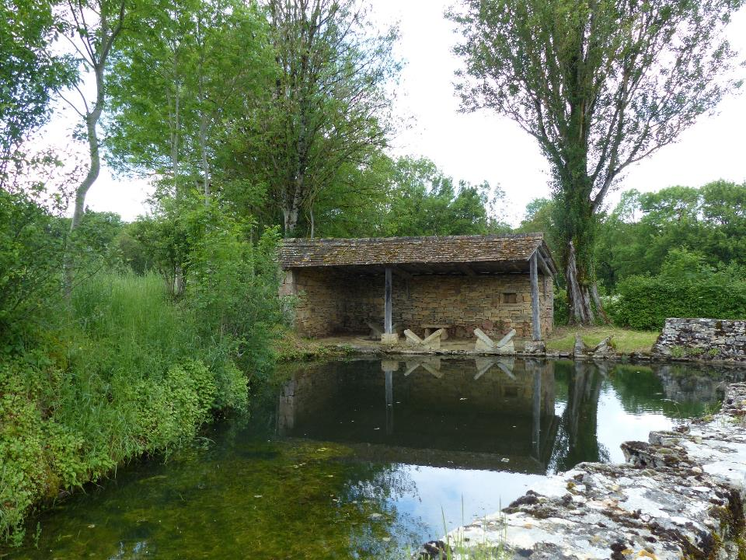

Slide 12
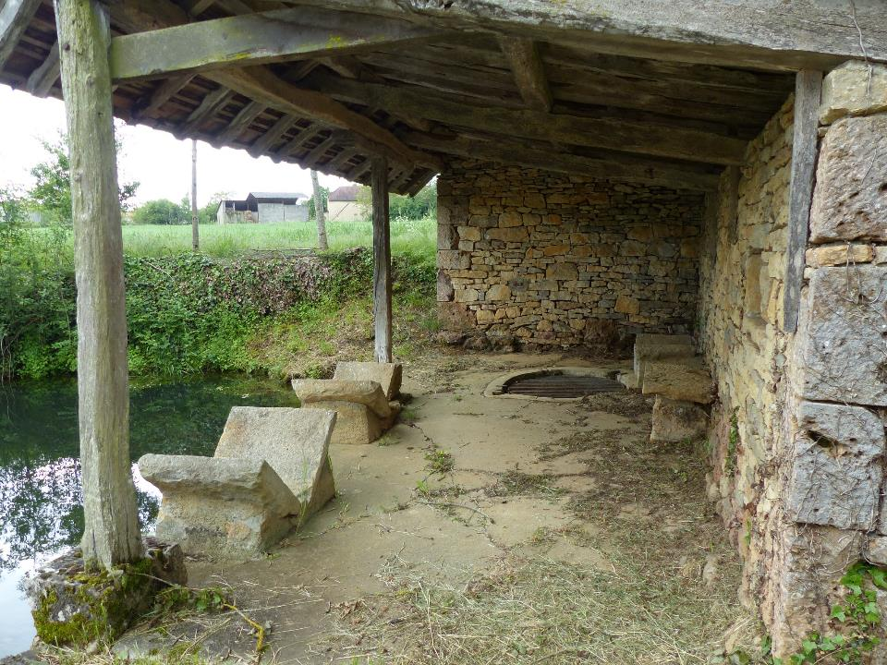

Slide 13
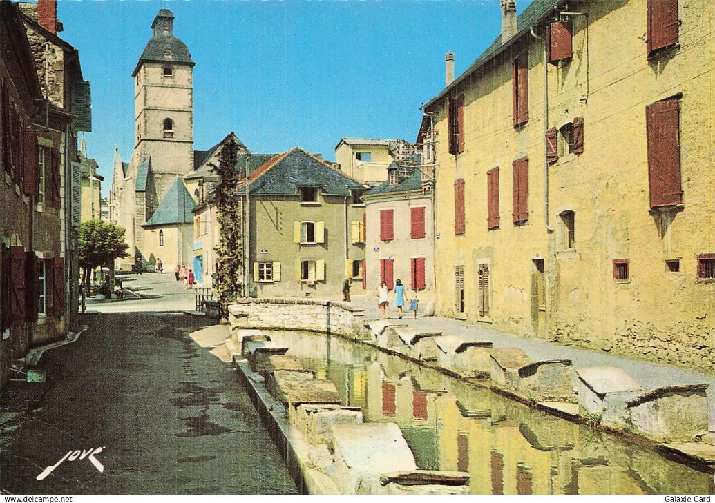

Slide 14
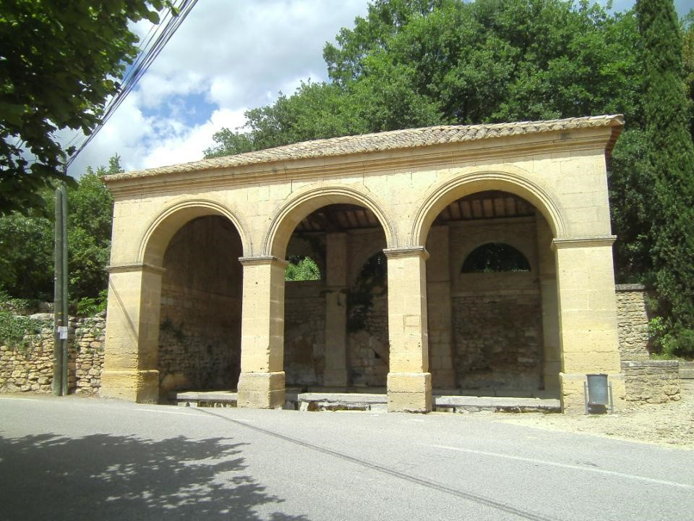
Vers- pont- du- Gard

Slide 15
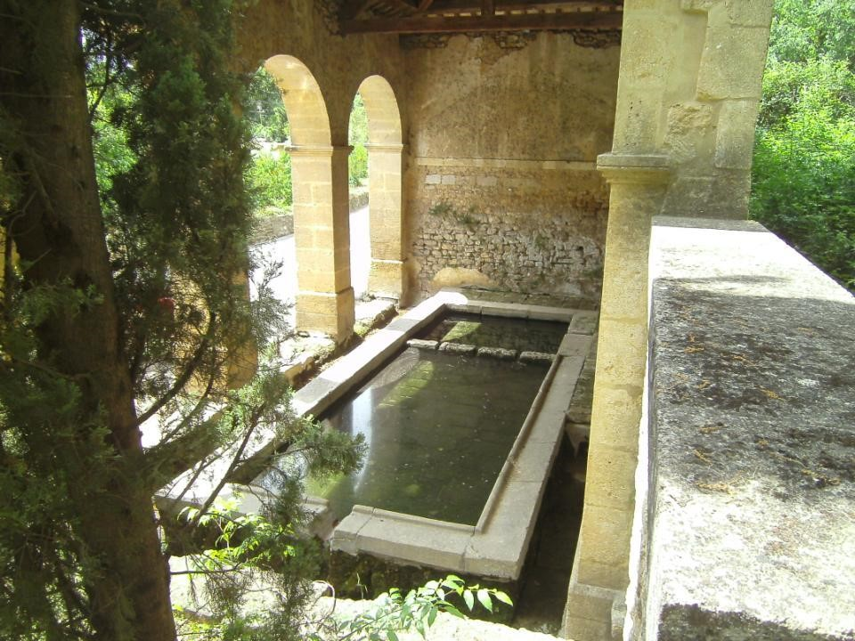
Vers-pont-du-Gard

Slide 16
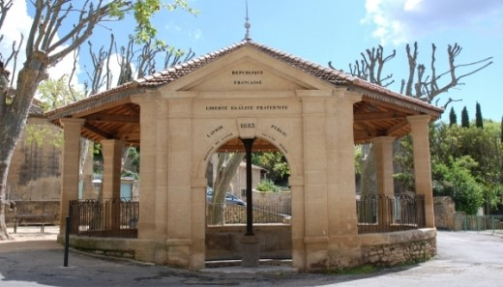

Slide 17
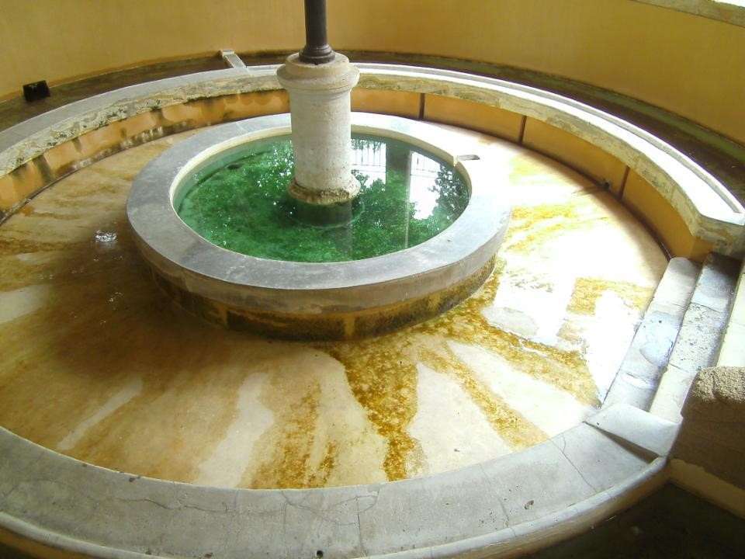

Slide 18
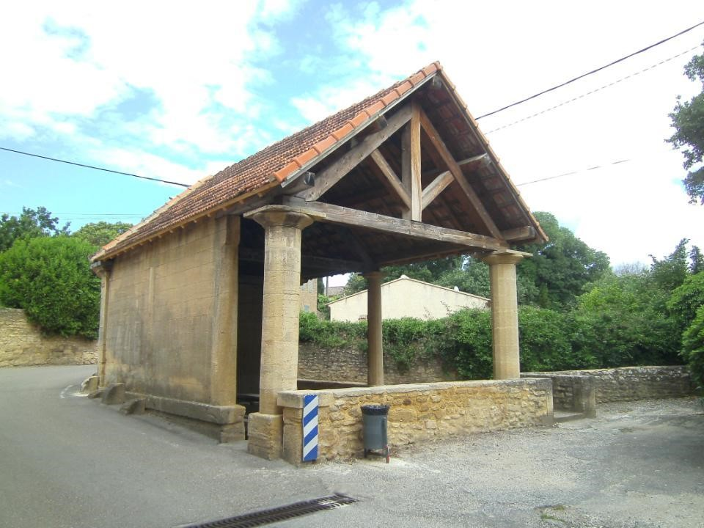

Slide 19
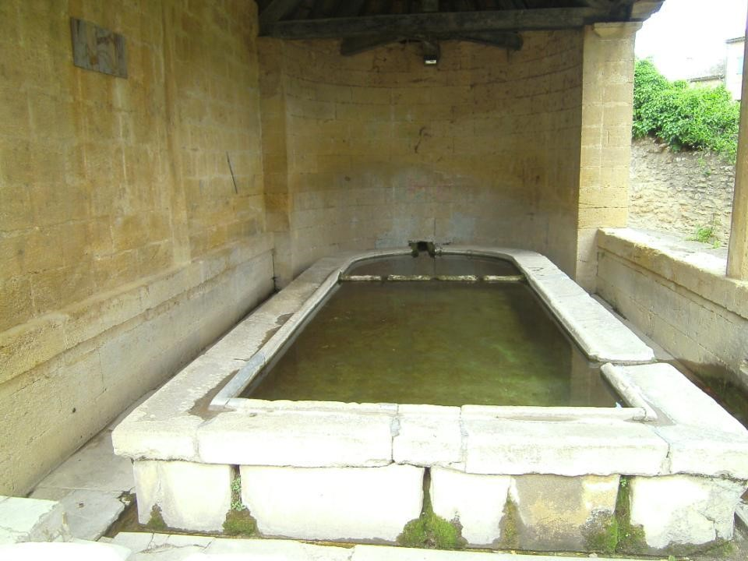

Slide 20
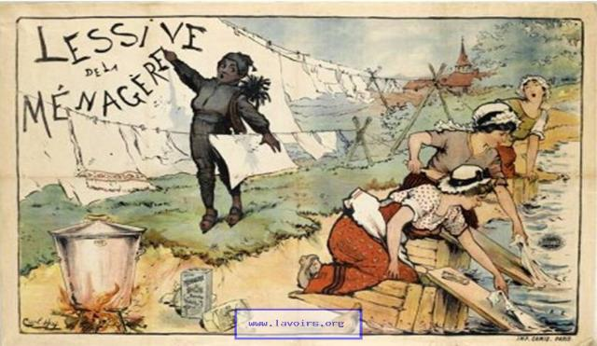






Slide 21
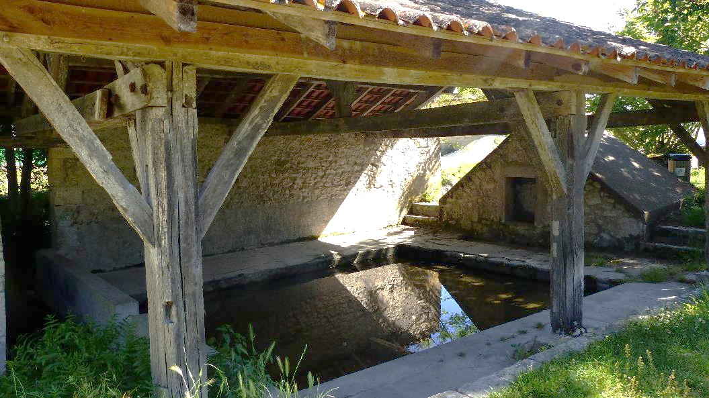
Issigeac

Slide 22
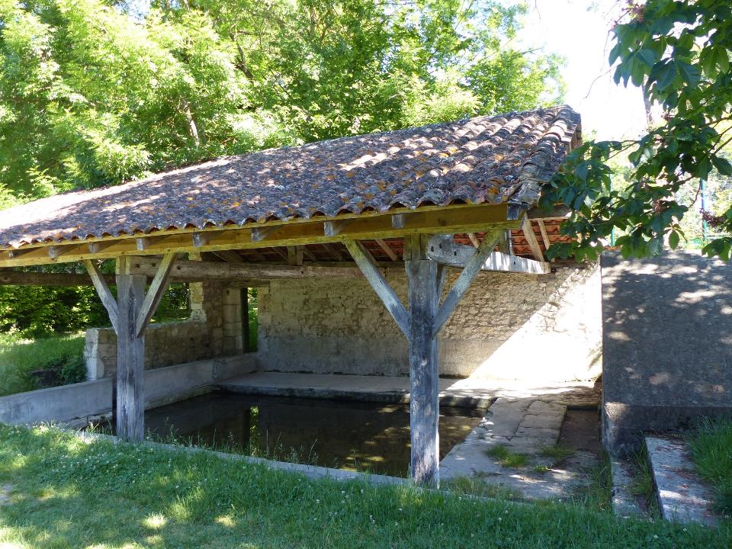

Slide 23
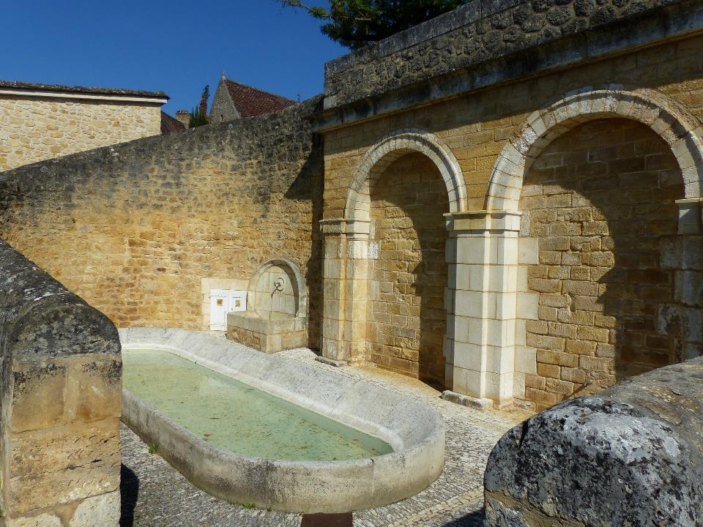
Domme

Slide 24
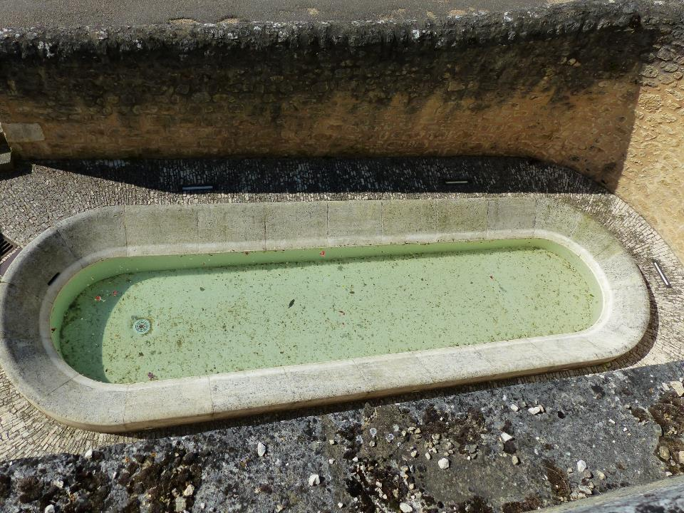
Domme

Slide 25
Au fond du cuvier, où l'on sème,
Parmi l'eau, la cendre du four,
Que tout mon linge de bohème
Repose durant tout un jour...
Et qu'enfin mon âme, pareille
A ce déballage attristant,
Parmi ton âme - à bonne vieille !
Repose un instant...
"Jour de lessive" de Gaston Couté
Je suis parti ce matin même,
Encor soûl de la nuit mais pris
Comme d'écœurement suprême,
Crachant mes adieux à Paris...
Et me voilà, ma bonne femme,
Oui, foutu comme quatre sous...
Mon linge est sale aussi mon âme...
Me voilà chez nous !
Ma pauvre mère est en lessive...
Maman, Maman,
Maman, ton mauvais gâs arrive
Au bon moment !...
Tout comme le linge confie
Sa honte à la douceur de l'eau,
Quand je t'aurai conté ma vie
Malheureuse d'affreux salaud,
Ainsi qu'on rince à la fontaine
Le linge au sortir du cuvier,
Mère, arrose mon âme en peine
D'un peu de pitié !
Voici ce linge où goutta maintes
Et maintes fois un vin amer,
Où des garces aux lèvres peintes
Ont torché leurs bouches d'enfer...
Et voici mon âme, plus grise
Des mêmes souillures - hélas !
Que le plastron de ma chemise
Gris, rose et lilas...
Et, lorsque tu viendras étendre
Le linge d'iris parfumé,
Tout blanc parmi la blancheur tendre
De la haie où fleurit le Mai,
Je veux voir mon âme, encor pure
En dépit de son long sommeil
Dans la douleur et dans l'ordure,
Revivre au Soleil !...

Slide 26
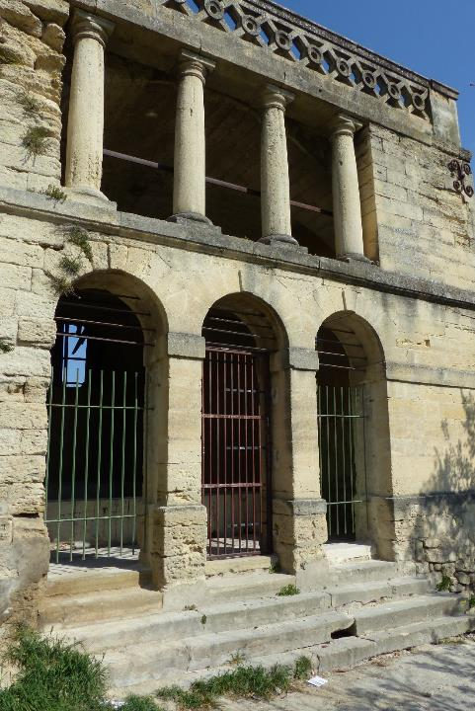
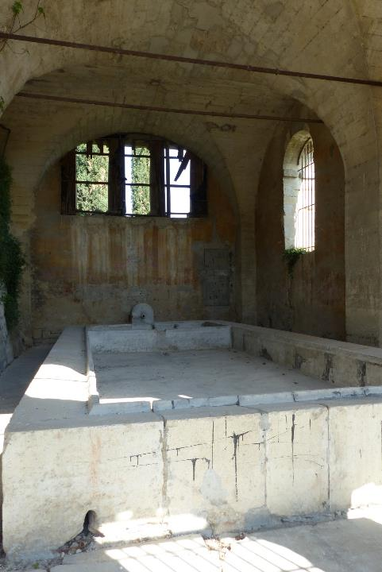
Uzès

Slide 27
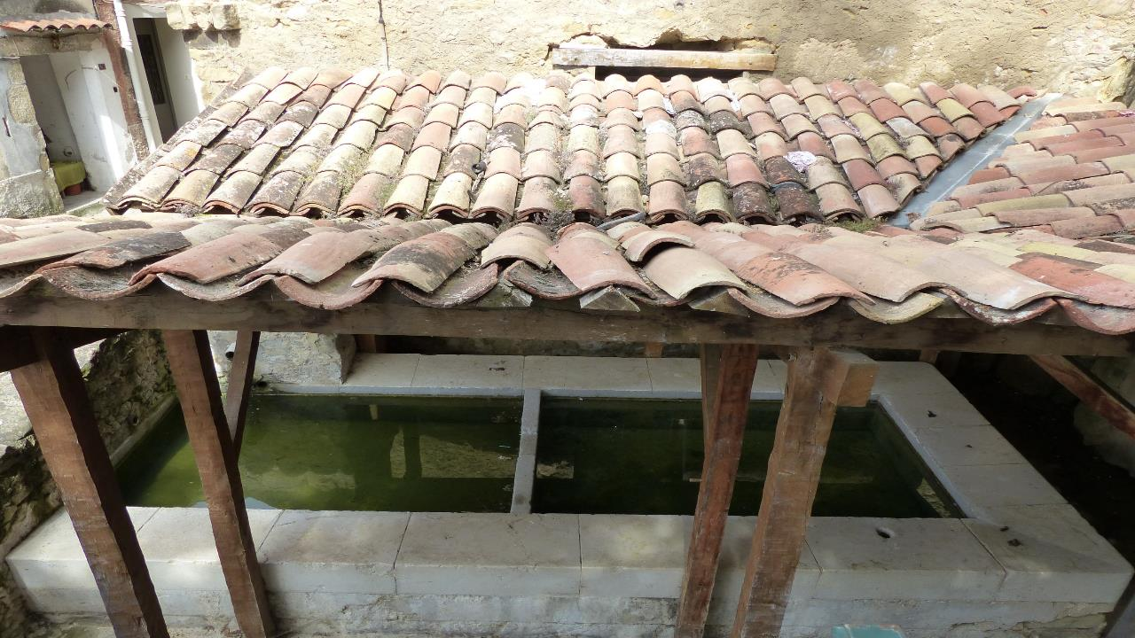
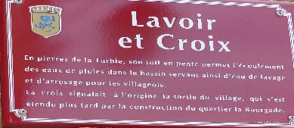
Coaraze06

Slide 28
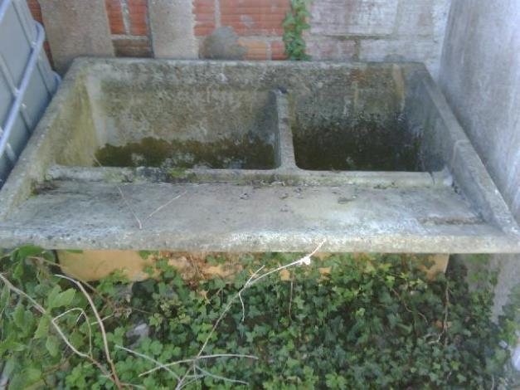
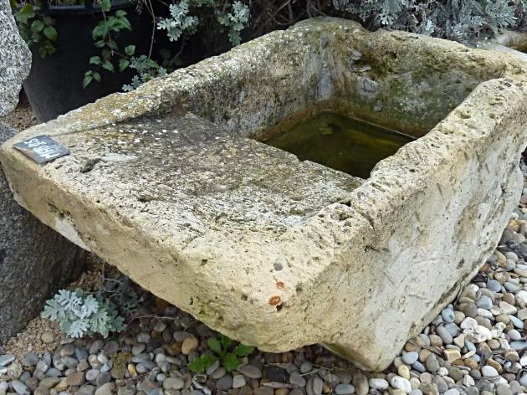
Lavoir en pierre de maison
Lavoir en béton de maison

Slide 29
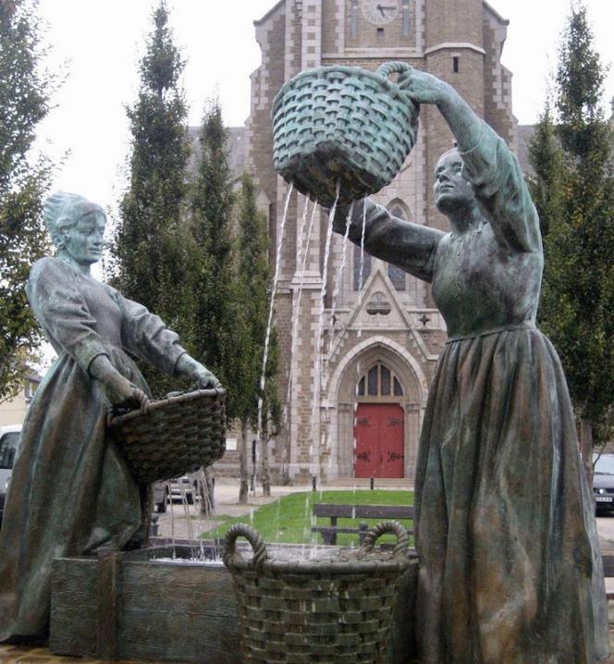
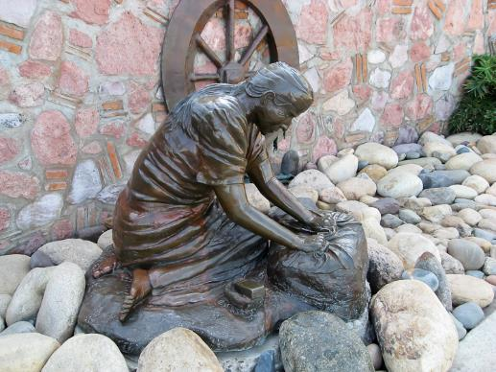
Lavandières de Cancale
La lavandière de Puerto Vallarta

Slide 30
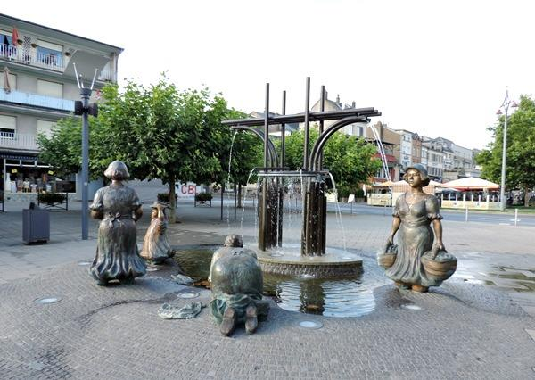
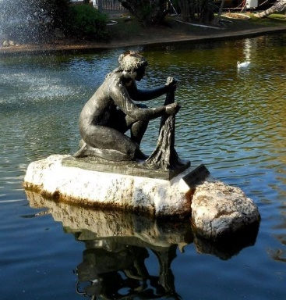
Lavandière de Fontvieille
Les Lavandières de Rémich au Luxembourg

Slide 31
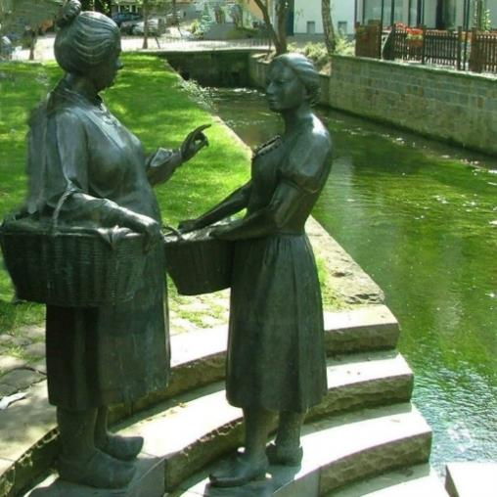
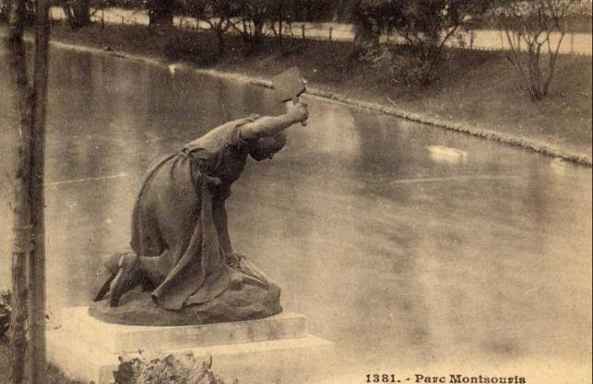
Lavandières à Paderborn (Allemagne)

Slide 32
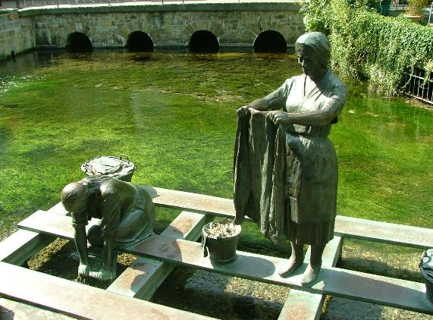
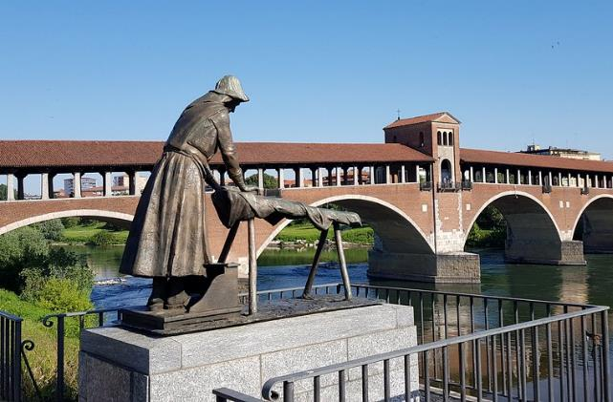
Lavandière statue et pont couvert, Pavie, Italie

Slide 33
" A la plate" Xavier Privas
A la Plate,
Les laveuses aux gros bras
Frappent, à grands coups de batte,
Les serviettes et les draps,
Les chemises et les bas.
A la Plate.
Sur l’une et sur l’autre rive
De nos deux jolis cours d’eau,
Les femmes font la lessive,
Que le temps soit laid ou beau !
Et comme elles sont contentes
De rendre, quand vient le soir,
A leurs coquettes clientes,
Un linge superbe à voir.
Le beau linge est la richesse
Des ménages du pays,
Par prudence et par sagesse,
Tous les nids en sont remplis.
A ces femmes acharnées
Au plus âpre des labeurs,
Réservez, ô destinées,
Vos présents et vos faveurs !
A la Plate,
Les laveuses aux gros bras
Frappent à grands coups de batte,
Les serviettes et les draps,
Les chemises et les bas,
A la Plate !
On n’aperçoit que leur torse,
Devant le linge entassé
Qu’elles tordent avec force,
Après l’avoir bien rincé.
Sans arrêt, sans lassitude,
En hiver, comme en été,
Elles font leur tâche rude,
Avec vaillance et gaité.

Slide 34
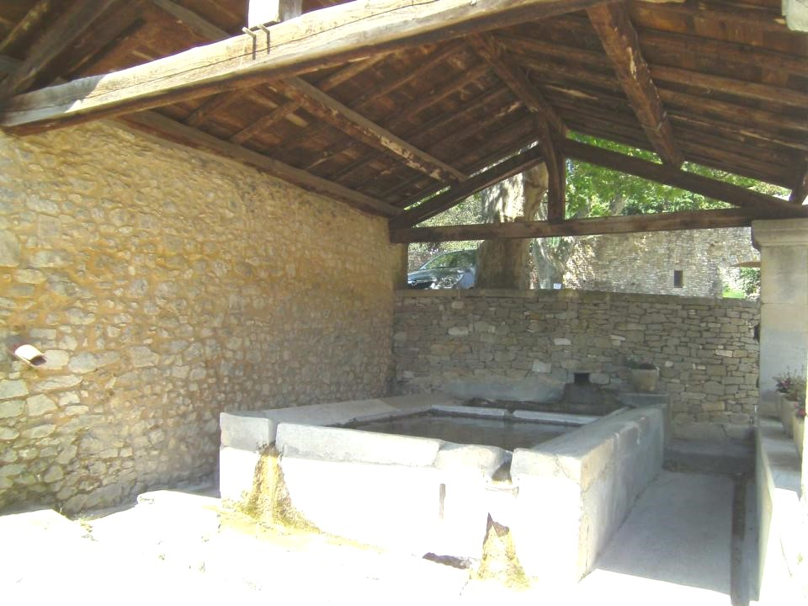
La Roque sur Cèze

Slide 35
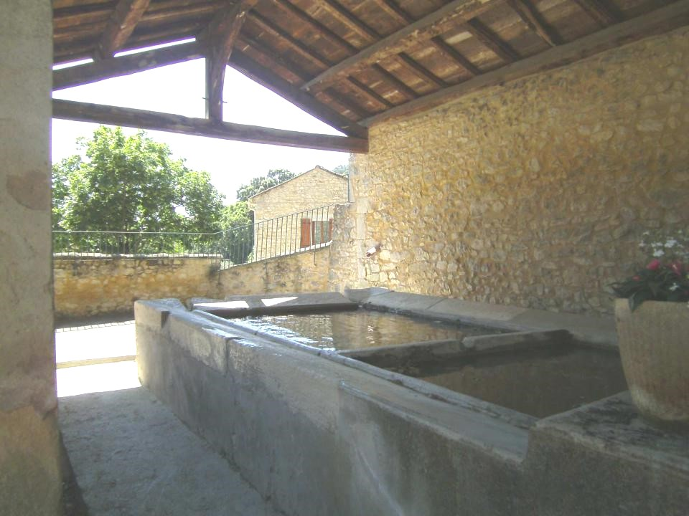
La Roque sur Cèze

Slide 36

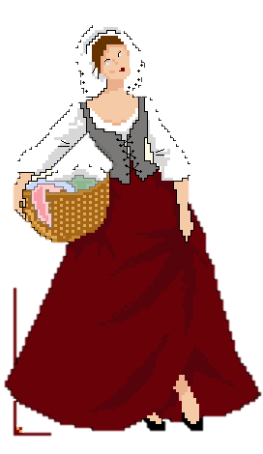

Adiu,
Commentaires du NET et certaines images : photos perso

